Slide 1




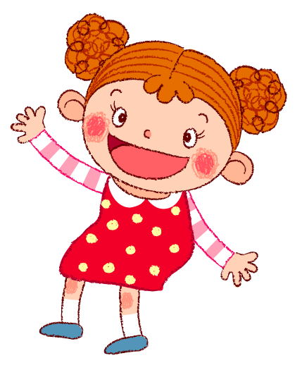
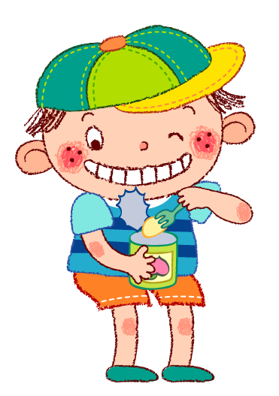

PHÒNG GD &ĐT LONG BIÊN
TRƯỜNG TIỂU HỌC PHÚC LỢI
TIẾNG VIỆT
LUYỆN VIẾT ĐOẠN
BÀI 8 : VIẾT ĐOẠN VĂN KỂ VỀ MỘT VIỆC ĐÃ CHỮNG KIẾN HOẶC THAM GIA.

Slide 2

Thứ sáu ngày 18 tháng 2 năm 2022
Tiếng Việt
Luyện tập: Viết đoạn văn kể lại một sự việc đã chứng kiến
hoặc tham gia.

Slide 3

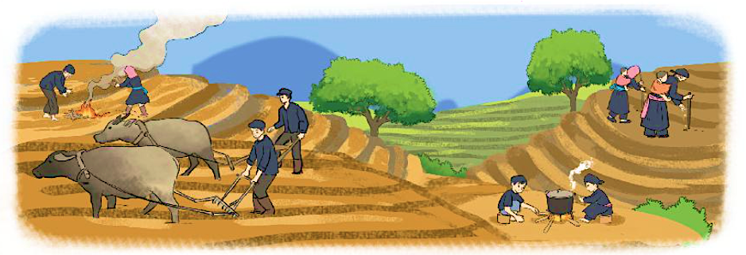
1. Nói về việc làm của những người trong tranh.
Tham khảo đoạn văn sau:
Trên nương, mỗi người một việc. Người lớn đánh trâu ra cày. Các cụ già nhặt cỏ, đốt lá. Mấy chú bé bắc bếp thổi cơm. Các bà mẹ tra ngô. Các em bé ngủ trên lưng mẹ.
(Theo Tô Hoài)

Slide 4
1. Nói về việc làm của những người trong tranh.
Việc làm của những người trong tranh là:
Người lớn đánh trâu ra cày.
Các cụ già nhặt cỏ, đốt lá.
Mấy chú bé bắc bếp thổi cơm.
Các bà mẹ tra ngô.
Các em bé ngủ trên lưng mẹ.

Slide 5
2. Viết 3-5 câu kể về một sự việc mà em đã chứng kiến hoặc tham gia ở nơi em sống.
(1) Em đã tham gia hoặc chứng kiến việc gì? Ở đâu
(4) Em có suy nghĩ gì khi chứng kiến (hoặc tham gia) việc đó?
(2) Có những ai tham gia việc đó?
Kể sự việc đã chứng kiến hoặc tham gia
(3) Những người tham gia đã làm gì? Làm như thế nào?

Slide 6
Ngày hôm ấy khi tan học về, trời bắt đầu chuyển giông. Em vội vã rẽ nhanh vào con ngõ nhà mình thì thấy một chị dáng vẻ mệt mỏi bế em bé i một tay kéo va li và đang rảo bước. Còn em bé mới xinh làm sao, em bé đội một cái mũ vải ren bèo màu hồng, có vẻ như đang muốn quấy khó.. Em vội thưa:
- Chị về đâu hả chị? Chị đưa em kéo va-li giúp cho!
Chị dừng lại nhìn em cười và nói :
- Cảm ơn em gái ngoan.
+ Em đã làm gì để bảo vệ môi trường
+ Em đã làm việc đó lúc nào ? Ở đâu ?
+ Em làm như thế nào ?
+ Ích lợi của việc làm đó là gì ?
+ Em cảm thấy thế nào khi làm việc đó ?

Slide 7
Cuối tuần vừa rồi, em đã được tham gia vệ sinh khu phố. Hoạt động lần này có bác tổ trưởng tổ dân phố, các anh chị tình nguyện và các bạn học sinh chúng em cùng thực hiện. Bác tổ trưởng tổ dân phố đứng ra tập trung rồi phân công công việc cho mọi người. Các anh chị lớn làm những việc nặng như thu góp rác, dọn dẹp rác thải, đồ cũ. Học sinh chúng em thì làm những việc nhẹ như quét dọn đường phố, tưới cây xanh. Mọi người đều rất hăng say và nhiệt tình với công việc được giao. Em rất vui vì được góp một phần nhỏ bé làm cho khu phố xanh – sạch – đẹp hơn.
+ Em đã làm gì để bảo vệ môi trường
+ Em đã làm việc đó lúc nào ? Ở đâu ?
+ Em làm như thế nào ?
+ Ích lợi của việc làm đó là gì ?
+ Em cảm thấy thế nào khi làm việc đó ?

Slide 8
Em đã tham gia hoặc chứng kiến việc gì? Ở đâu?
Buổi biểu diễn văn nghệ chào xuân của trường.
Gói bánh chưng để đón Tết cùng bố.
Tham gia lễ tổng kết học kì 1 cùng các bạn.
(2) Có những ai tham gia việc đó?
Thầy cô, học sinh trong trường, người dân xung quanh, bố...
+ Em đã làm gì để bảo vệ môi trường
+ Em đã làm việc đó lúc nào ? Ở đâu ?
+ Em làm như thế nào ?
+ Ích lợi của việc làm đó là gì ?
+ Em cảm thấy thế nào khi làm việc đó ?

Slide 9
(3) Những người tham gia đã làm gì? Làm như thế nào?
Các bạn và thầy cô biểu diễn văn nghệ.
Từ những chiếc lá dong dài, bố cắt và gấp thành từng miếng lá vuông. Sau khi lót lá, bố cho nếp, đỗ xanh, thịt lợn vào rồi gói lại.
Cô hiệu trưởng phát giấy khen và tặng quà cho từng bạn học sinh.
(4) Em có suy nghĩ gì khi chứng kiến (hoặc tham gia) việc đó?
- Vui vẻ, tự hào, hớn hở, hào hứng...
+ Em đã làm gì để bảo vệ môi trường
+ Em đã làm việc đó lúc nào ? Ở đâu ?
+ Em làm như thế nào ?
+ Ích lợi của việc làm đó là gì ?
+ Em cảm thấy thế nào khi làm việc đó ?

Slide 10







Tạm biệt các con

